Slide 1

基于点空间格局的行业时空演化分析
及其并行算法实现
汇报人：宋云婷 2014302590177
指导老师：桂志鹏 副教授

Slide 2
Ⅰ
绪论
Ⅱ
研究内容
目录
Ⅲ
技术与方法
Ⅳ
研究成果
Ⅴ
总结与展望

Slide 3
1.1 研究背景
1.2 研究意义
Ⅰ
绪论

Slide 4
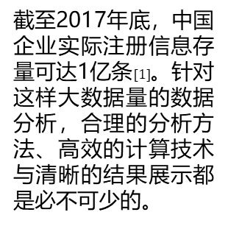
1.1 研究背景
01
经济发展政策
02
企业注册信息
03
技术需求
近年来，政府对于经济发展的政策更多地关注区域协调发展与共同富裕。而行业是经济发展的基石，行业的健康发展是经济可持续发展的前提。
企业为行业的基本单位，当从企业入手对行业时空演化进行分析时，问题转变为了针对企业点空间格局及其变化规律的分析问题。
截至2017年底，中国企业实际注册信息存量可达1亿条$[1]$。针对这样大数据量的数据分析，合理的分析方法、高效的计算技术与清晰的结果展示都是必不可少的。
[1] 佘颖.十八大以来我国企业数量翻了一倍多[EB/OL]. http://www.ce.cn/xwzx/gnsz/gdxw/201710/25/t20171025_26658536.shtml
Notes:
1：
2：
3：这也将是本文所关注的三个主要方面。

Slide 5
1.2 研究意义
01
大数据分析应用
企业选址决策
02
03
区域发展平衡性评估

Slide 6
2.1 研究思路
2.2 主要工作
Ⅱ
研究内容

Slide 7
2.1 研究思路
1. 数据量实验
2. 集群配置实验
基于重庆市的行业时空演化可视化系统实现
01
行业时空演化的Web可视化框架设计
03
05
并行计算效率实验
行业时空演化分析方法选择
02
基于Spark的时空演化分析算法并行化
04
进一步分析行业时空演化规律成因
06
1. 重心轨迹
2. 标准差椭圆

Slide 8
2.2 主要工作
并行算法设计
计算效率实验
可视化系统建立
时空演化规律分析

Slide 9
3.1 时空演化分析方法
3.2 可视化框架设计
3.3 并行计算方法
Ⅲ
技术与方法

Slide 10

3.1 时空演化分析方法
重心迁移轨迹
行业重心: 企业坐标平均值
展现区域发展平衡程度
迁移轨迹
展现重心随时间的变化规律
展现行业新注册企业的分布趋势
Notes:
The first method we used is

Slide 11

3.1 时空演化分析方法
标准差椭圆
Standard Deviational Ellipse
N
Y轴
X轴
中心：重心
θ ： 椭圆长轴绕坐标轴X轴（正东方向）的旋转角度
σx：数据集沿X轴标准差→方向
σy：数据集沿Y轴标准差→范围
标准差椭圆面积：覆盖一定点数的标准差椭圆对应范围
椭圆长短轴间长度差/椭圆扁率：衡量数据集是否有明显方向性
11
Notes:
本文还采用了标准差椭圆的方法，需确定一个标准差椭圆需确定相应的中心、theta sigmax sigmay值
当椭圆确定后，我们可以利用其面积

Slide 12
3.2 可视化框架设计
数据层
注册信息数据库
分析结果数据库
请求
数据
结果
请求
结果
服务层
`
RESTful 接口
Spark SQL
DataFrame
Spark Job-Server
RESTful接口
Spark
请求
结果
可视化层
地图部分
坐标系部分
交互组件

Slide 13
3.3 并行计算方法
读取数据
数据分组
重心计算
企业坐标差值计算
旋转角θ计算
标准差计算
输出结果
X | Y | Industry，year, area
{"Result":[{"Lng":"106.4833873000","SigmaY":"0.07862449766681798",
"count":"10","SigmaX":"0.07671480377051708",
"industries":"教育","Lat":"29.6012178000",
"year":"2001","Theta":"-0.726249404174515"}, …]}
Worker Node
Worker Node
Worker Node
DataFrame
RDD
Spark集群
JSON文件

Slide 14
4.1 可视化系统
4.2 并行计算效率实验
4.3 行业演化分析
Ⅳ
研究成果

Slide 15
4.1 可视化系统
动画显示
用户交互
信息查询
实验数据：重庆市企业注册数据 总计2119419条

Slide 16
4.1 可视化系统
动画显示
用户交互
信息查询
实验数据：重庆市企业注册数据 总计2119419条

Slide 17
4.1 可视化系统
动画显示
用户交互
信息查询
实验数据：重庆市企业注册数据 总计2119419条

Slide 18
4.2 并行计算效率实验
Spark集群：9 个计算节点（slaves）数据量：2119419条（1.3 GB）
CPU: 4 核 2 GHz (各节点) 内存: 16 GB (各节点)
不同数据规模下，Spark集群计算速度与单机计算速度差距不同
数据量越大时，集群加速效果越明显
Notes:
另一方面现有集群计算全部数据耗时为82秒，计算一百万条数据耗时约为一分钟，可支持接近实时的计算，在进一步优化算法后，可进一步加快。

Slide 19
4.2 并行计算效率实验
Spark集群：9 个计算节点（slaves）数据量：2119419条（1.3 GB）
CPU: 4 核 2 GHz (各节点) 内存: 16 GB (各节点)
集群规模增大对于小型数据集的处理速度影响不大，对较大的数据集有一定的加速效果
集群中各节点CPU核数及内存配置会对计算速度产生影响，但影响大小与总数据量有关
Notes:
从这两个实验可以看出，本文现在采用的Spark计算集群足以承担现有的点数据集计算任务，且在此基础上再增加节点数或提高单机配置，对计算效率的增高效果有限。因此应当考虑从其他方向上对计算效率进行提高。

Slide 20
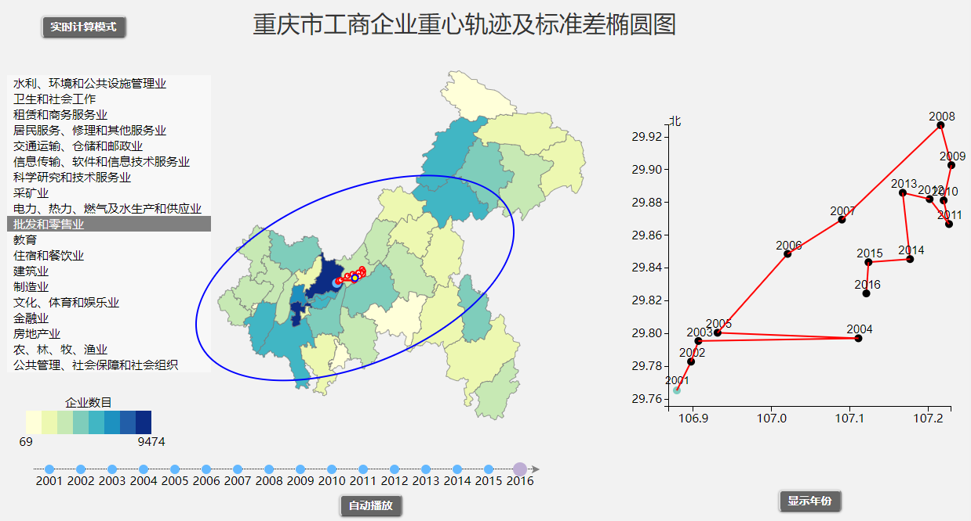
4.3 行业演化分析
重庆市批发与零售业
重庆市教育业
批发与零售业各年新企业分布较为均匀，空间格局随时间变化不太明显
教育业部分年份分布过于集中，且重心有向西南部迁移趋势
Notes:
批发与零售业各年新企业分布较为均匀，尽管仍存在有重心偏离区域中心的特点，但标准差椭圆方向与区域方向类似，且重心随年份变化小

Slide 21
4.3 行业演化分析
九龙坡区科学研究和技术服务业
九龙坡区信息传输、软件和信息技术服务业
两个行业重心主要分布区域及标准差椭圆形状、大小类似
可进一步利用空间权重矩阵、空间自回归模型等方法进行点数据集间相关性分析
Notes:
九龙坡区建有一个高新技术园区

Slide 22
5.1 总结
5.2 展望
Ⅴ
总结与展望

Slide 23
5.1 总结
本文选用重心轨迹与标准差椭圆方法对行业时空演化规律进行分析。其中重心轨迹可以帮助用户分析一个行业的发展平衡性与趋势。标准差椭圆可以展示点数据集的方向与分布趋势。
基于Apache Spark设计、实现重心轨迹及标准差椭圆的并行化计算算法，并进行效率实验。最终证明集群可加速计算，并有支撑实时计算可能。
针对重庆市及其分区，设计并实现基于Web的行业时空演化可视化系统。
以重庆市及其两个主要分区为例，对其部分行业时空演化规律成因进行了讨论与分析。

Slide 24
5.2 展望
数据分析方面：应结合其他数据源及方法进行深入分析
并行计算方面：需从数据的分组方式上进行速度优化
可视化方面：可基于实时计算，提供用户自由选择区域进行重心轨迹及标准差椭圆计算的功能

Slide 25
谢谢！
请各位老师批评指正！
PPT模板下载：www.1ppt.com/moban/ 行业PPT模板：www.1ppt.com/hangye/
节日PPT模板：www.1ppt.com/jieri/ PPT素材下载：www.1ppt.com/sucai/
PPT背景图片：www.1ppt.com/beijing/ PPT图表下载：www.1ppt.com/tubiao/
优秀PPT下载：www.1ppt.com/xiazai/ PPT教程： www.1ppt.com/powerpoint/
Word教程： www.1ppt.com/word/ Excel教程：www.1ppt.com/excel/
资料下载：www.1ppt.com/ziliao/ PPT课件下载：www.1ppt.com/kejian/
范文下载：www.1ppt.com/fanwen/ 试卷下载：www.1ppt.com/shiti/
教案下载：www.1ppt.com/jiaoan/ PPT论坛：www.1ppt.cn

